Slide 1
推動中小企業城鄉創生轉型輔導計畫
宣導說明會
Small Business for Township Revitalization(SBTR)
主辦單位：經濟部中小企業處
執行單位：城鄉創生轉型輔導計畫推動小組

Slide 2
說明會大綱
+
計畫背景
類別說明
三.申請須知
四.申請資格
五.如何申請
+
+
+
+

Slide 3
緣起
一、計畫背景
經濟部中小企業處依行政院106年7月11日院臺經字第1060180017號函核定「前瞻基礎建設-城鄉建設-開發在地型產業園區計畫」，於該計畫項下規劃「推動城鄉特色產業園區發展」子計畫，發展城鄉特色產業。
本計畫主要協助中小企業導入循環經濟、數位經濟及體驗經濟三大概念所設計之生產流程及創新營運模式，以健全企業經營體質，引導國內中小企業走向「生產、生活、生態」之三生一體永續經營模式。
目標：集結在地之力，創新城鄉特色產業，永續經營。

Slide 4
一、計畫背景
生產
數位經濟
EX:多元支付、人機互動
iOT、雲端服務、電子商務..
體驗經濟
EX：產業體驗、故事行銷
、品牌塑造、共識建立、
在地媒體..
推動城鄉創生
生態
生活
循環經濟
EX:綠色設計、在地就業、生態友善、能源自主…

Slide 5
二、類別說明
申請類型 | A類─單家申請 | B類─企業聯合 | C類─平台經營
期程規劃 | 6個月至8個月 廠商自行規劃 | 12個月至36個月 廠商自行規劃
輔導上限 | 最高50%，視審查結果決議
 | 上限200萬 | 上限1,000萬 | 上限3,000萬
提案資格 | 中小企業 | 3家以上聯合提案 成員6成以上需為中小企業 已取得合作意向書 | 由主導企業申請，從事創新場域之經營管理，已建立明確進駐辦法與規章 進駐企業需為中小企業 取得雙方合作意向書
費用說明 | 直接薪資、業務費、旅運費與場域創新所需之設施設備建置與購置
Notes:
注意事項
計劃規模不得大於提案團隊前一年之營業額上限，委員有權視提案內容調配輔導款配比(50%上限)，或下修計畫規模與更換申請年期。
視每年輔導款而訂，如未發款完畢則延長收件期限1個月
若提案單位曾在（包含正在進行中）經濟部所屬局處有接受過相關推廣、輔導與輔導計畫，皆須主動揭露表列於本次提案計畫書內，並須保證本項提案場域絕無同時進行相同推廣、輔導之執行內容。
提案加分
創新示範：數位經濟、體驗經濟、循環經濟之執行規劃
社會責任：青年返鄉、二代接班、女性就業、老有所用、生態友善
國際商機：產品或服務外銷出口、國際來客友善環境設計

Slide 6
二、類別說明
申請類型 | 申請重點 | 績效指標 | 審查重點
A類 單家申請 | 提出城鄉特色發展藍圖，發揮示範性、影響力 | 增加營業額____ 受僱者薪資成長___ 新增就業人數___ | 計畫內容之合理性、完整性 主題特色強度 服務模式創新性 企業執行能力 永續發展與成效擴散
B類 企業聯合 | 展現團隊經營共識，在地深耕、擘劃城鄉事業 | 人才培訓人次___
C類 平台經營 | 已具有營運模式與具體場域，發揮以大帶小能量，輔導進駐創業 | 吸引進駐家次___
※特別注意!! C類平台型業者之工作規劃與輔導經費需分為下述2項：
平台經營經費：主導企業視營運需求規劃營運工作，經費佔計畫總規模至多5成
企業進駐輔導經費：依實際進駐家數核給經費，每家上限60萬

Slide 7
三、申請須知
創生創新：以城鄉產業特色與生活文化為提案核心，透過數位經濟、體驗經濟、循環經濟之創新模式，帶動城鄉產業發展。
強調永續：具體描述計畫對城鄉創生之成效，如在地企業合作，吸引外來創業、作法具有可行性、商業模式具永續性。
展現企圖心：可自行斟酌追加績效，以A公司申請平台型為例：
績效類別
指定績效
質性績效
自訂績效
增加營業額___萬
受僱者薪資成長 ___%
新增就業人數 ___人
人才培訓人次___人次
吸引創業家次___家
例如：
人文發展、在地意象、居民認同感、青年返鄉、高齡友善…等貢獻及影響
例如：
辦理公開性展示活動
新創共同事業體
打造地方城鄉品牌
績效規畫

Slide 8
三、申請須知
經費編列原則
 | 政府輔導款(%) | 廠商自籌款(%) | 說明
(一)人事費 計畫主持人 參與計畫人員 兼職顧問 | ≦40% | ≧60% | 加總不得超過總計畫經費30% 兼職顧問每月薪酬不高於2萬元
(二)業務費
自行執行 消耗性器材及原材料費 設備之使用費及維護費 城鄉創生人才培力 無形資產之引進 臨時聘用人員 其他… | ≦70% | ≥30% | 臨時聘用人員之時薪，不得低於政府公告最低時薪標準
委外執行 數位、循環、體驗經濟之諮詢與設計 廣宣與成果發表 人才培力課程 其他… | ≦70% | ≥30%
（三）旅運費
國內差旅 | ≦70% | ≥30% | 參與計畫人員短長程車資來回、住宿膳雜費 國外差旅以經核定參與政府相關國際廣宣活動者為限 比照公務人員國內外出差旅費報支要點規定辦理
國外差旅 | 0% | 100%
（四）設施設備建置/購置 | 0% | 100% | 涉及設備財產購置由提案企業負擔
(五)營業稅 | 0% | 100%
總計 | ≦50% |  | 政府輔導款編列不得大於50%

Slide 9
三、申請須知
經費編列原則
會計基本原則
輔導計畫總經費得編列之會計科目範圍，僅限於與受輔導廠商及其核定計畫相關之項目。
受輔導廠商應設置輔導款專戶，且輔導款應專款專用，並專帳記錄輔導計畫全部收支，相關原始憑證應分類妥善保管，且需加蓋「經濟部推動中小企業城鄉創生轉型輔導計畫」樣章，如政府法令變更應從其修正後規定辦理，政府審計單位、主辦單位、計畫推動小組或計畫推動小組委託之會計查核機構得不定期實地調查經費運用狀況及要求提出報告，並得就經費報支之相關佐證資料予以複製並留存。
計畫總經費區分為政府輔導款及廠商自籌款，均列入查核範圍，且政府輔導款須低於計畫總經費之50%。
政府輔導款撥付原則
單家申請：分2期撥付，第1期於簽約後撥付，數額上限為該案政府輔導款核定數之30%；第2期於結案審查且審查委員會同意撥款結案審查後撥付70%。
企業聯合申請及平台經營申請：分3期撥付，分別於受輔導廠商通過期初、期中及結案審查且審查委員會同意撥款，並通過經費查核作業後撥付款項。第1期撥付數額上限為該案政府輔導款核定數之30%，第2期經期中審查通過撥付50%、第3期於結案審查且審查委員會同意撥款結案審查後撥付20%。

Slide 10
三、申請須知
應備資料
應備資料 | 受理方式
1.提案申請表 | *計畫書以word檔，連同其他應備資料掃瞄或翻拍後，以單一壓縮檔上傳至 https://SBTR.org.tw 即視為送件成功。
2.計畫書 (申請企業聯合、平台經營者，需附合作意向書。)
3.最近一年之『年度損益及稅額計算表』 (新創未滿1年之公司以最近一期「營業稅申報書」替代)。如因新設公司而未曾申報營利事業所得稅者，應以收件截止日前2個月內之第三方會計師簽證代替
4.最近一期『勞保繳費清單之投保人數資料』及『納稅義務人違章欠稅查復表』
※本案僅提供電子收件服務，如有任何技術性問題請洽各地區推動小組。

Slide 11
四、申請資格
單家申請企業
依法辦理公司登記或商業登記，並合於下列基準之事業:
製造業、營造業、礦業及土石採取業實收資本額在新臺幣八千萬元以下，或經常僱用員工數未滿200人者。
除前款規定外之其他行業前一年營業額在新臺幣一億元以下，或經常僱用員工數未滿100人者
多家企業聯合及平台經營者申請之主導企業
國內依法登記成立之獨資、合夥事業或公司
財務狀況
非屬銀行拒絕往來戶，且最近1年度公司淨值應為正值。
自提案計畫申請當日起回溯計列，提案廠商及其負責人3年內不得有開立票據而發生退票紀錄及欠繳應納稅捐之情事。
提案限制
提案廠商自提案計畫申請當日起回溯計列，5年內不得有下列行為
申請經濟部或所屬機關相關輔導計畫簽約接受輔導，然有因歸責於提案廠商之事由而主動放棄接受輔導，或經審查委員會決議予以終止或解除契約之情事。
曾執行政府計畫之重大違約紀錄者。
11

Slide 12
四、申請資格
其他限制
提案計畫之計畫主持人應為提案廠商具營運決策權之專任人員。
未有因執行政府計畫受停權處分而其期間尚未屆滿情事。
不得以相同或類似計畫重複申請政府其他計畫輔導。簽約計畫如經檢舉且查證屬實者，除解除或終止契約並追回相關輔導款項，自解約日起3年內不得申請本計畫輔導。
於3年內未有違反保護勞工、環境之相關法律或違反身心障礙者權益保障法之相關規定，且情節重大之情事。
單位負責人及經理人未具有「大陸地區人民來臺投資許可辦法」第三條所稱投資人情事。
12

Slide 13
五、如何申請
廣宣
申請
審查
3月2日(五)公告 先於官網SBTR.org.tw 辦理預約掛號
4月2日(一)下午5點前:
電子送件：帳號登入Https://SBTR.org.tw 完成註冊及上傳
4月3日~4月23日
單家企業提案進行統一簡報審查
聯合/平台提案進行到場現地審查
（以推動小組通知為準)
應備資料如經執行單位通知補件，可於3個工作日內補件，逾期未補件視同資格不符；「計畫書」 不得換件補件
核定
簽約
執行
4月
4月；計畫期程以核定公告日起算
管考說明會 5月
視輔導經費結餘
辦理隨到隨審

Slide 14
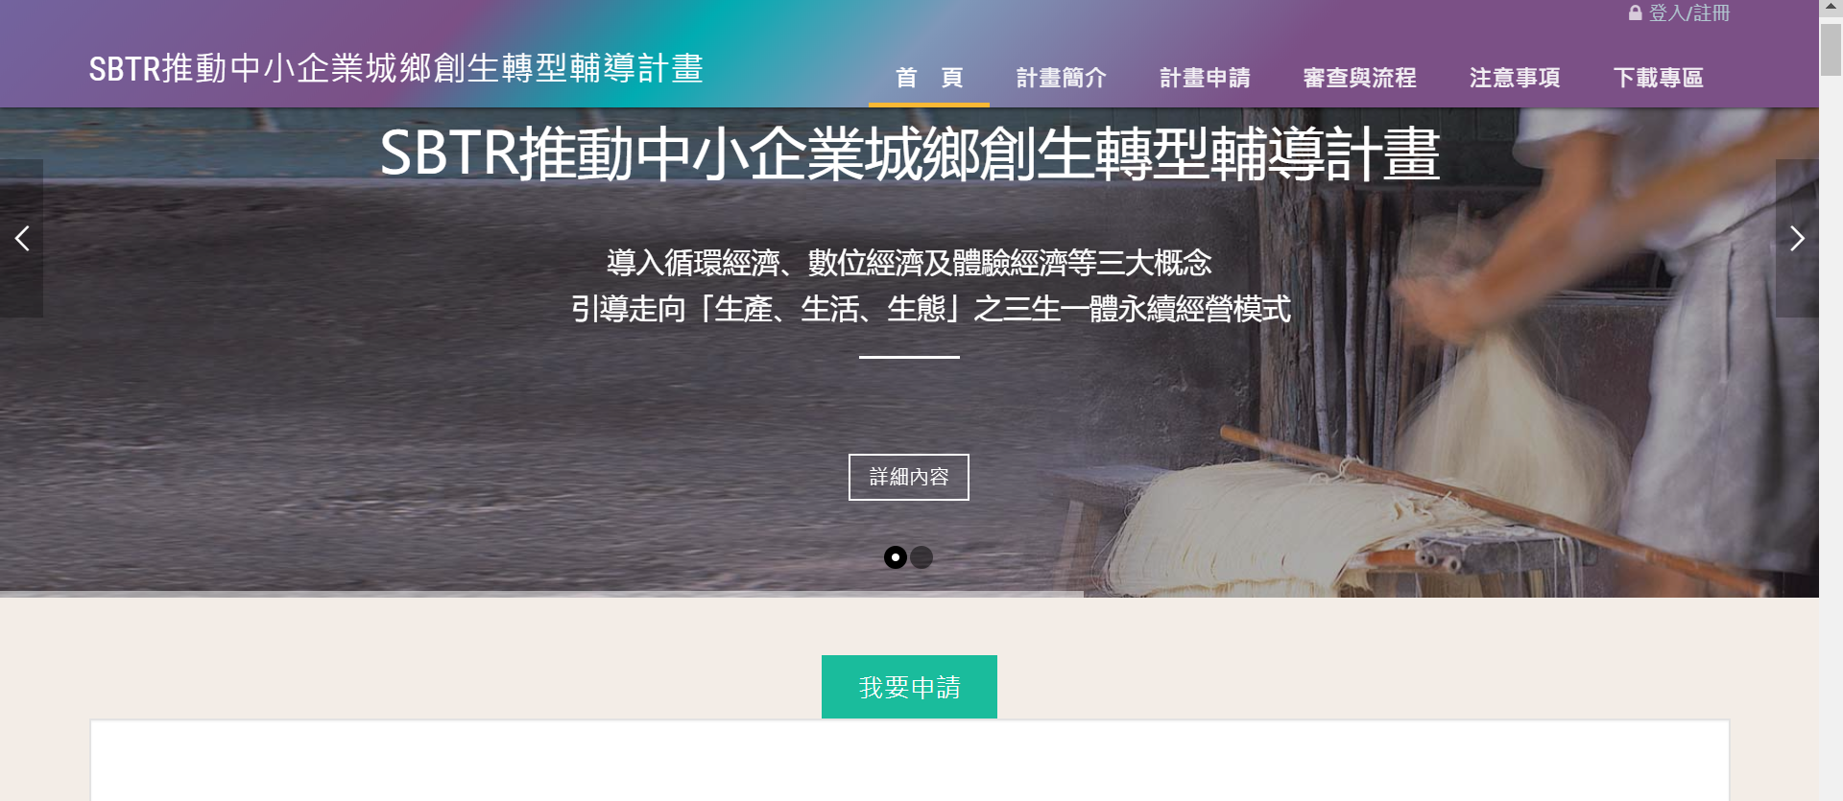
五、如何申請
電子送件方式
https://SBTR.org.tw
建議！！
預約掛號：先至SBTR.org.tw 留下送件基本資料
完成提案：4/2前完成電子壓縮檔上傳送件

Slide 15
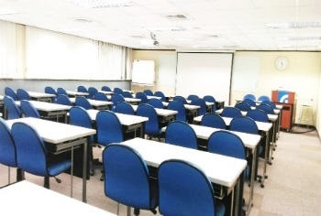
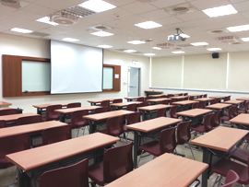
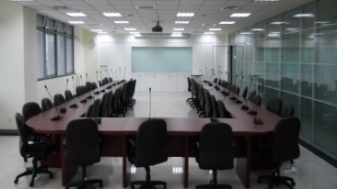
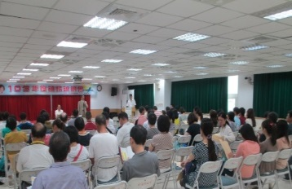
說明會場次規劃
場次 | 日期 | 時間 | 區域 | 地點 | 地址 | 容納人數 | 場地
1 | 107/3/6(二) | 10:30-12:00 | 北區 | 台北科技大樓 (4002會議室) | 台北市大安區和平東路二段 106 號 4 樓 | 60
2 | 107/3/7(三) | 10:30-12:00 | 中區 | 中科管理局工商服務大樓 (402會議室) | 臺中市大雅區中科路6號4樓 | 66
3 | 107/3/7(三) | 14:30-16:00 | 中區 | 苗栗產業創新推動中心 (研究二館一樓201會議室) | 苗栗縣竹南鎮科研路36號 | 70
4 | 107/3/8(四) | 10:30-12:00 | 南區 | 臺南市政府永華市政中心 (東側小禮堂) | 臺南市安平區永華路二段6號10樓 | 350

Slide 16
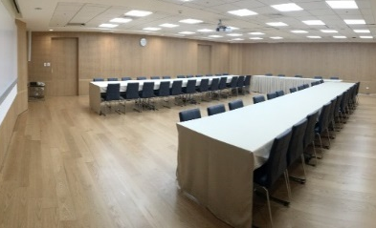
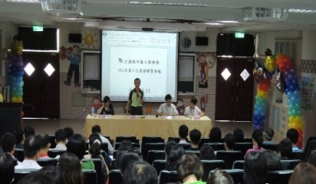
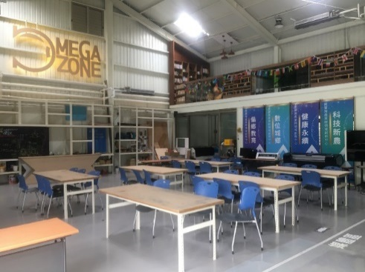
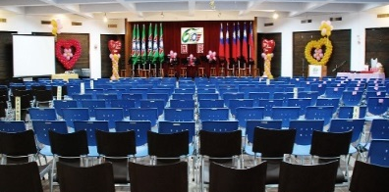
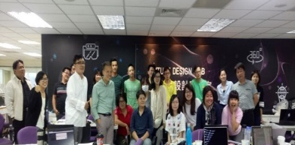
說明會場次規劃
場次 | 日期 | 時間 | 區域 | 地點 | 地址 | 容納人數 | 場地
5 | 107/3/8 (四) | 14:30-16:00 | 南區 | 高雄南台灣跨領域中心 (101演講廳) | 高雄市新興區中正三路25號15樓 | 80
6 | 107/3/9 (五) | 10:30-12:00 | 北區 | 宜蘭縣史館 (一樓會議室) | 宜蘭縣宜蘭市縣政北路3號 | 50
7 | 107/3/9 (五) | 13:30-15:00 | 東區 | 花蓮omega zone (一樓會議室) | 花蓮縣花蓮市精美路18號 | 70
8 | 107/3/12(一) | 10:30-12:00 | 南區 | 澎湖青年活動中心 (大禮堂) | 澎湖縣馬公市介壽路11號 | 200
9 | 107/3/12(一) | 13:30-15:00 | 東區 | 台東中華電信大樓 (未來設計實驗室) | 台東市大同路128號 2樓 | 40
說明會預共9場，視企業需求增加場次

Slide 17
Thanks for your attention.
有任何問題 歡迎與我們聯絡
 | 姓名 | 推動小組地址 | 電話 | E-mail
北區 推動小組 （北北基桃竹) | 張震元 | 台北市愛國東路22號12樓之2 | 02-23414105 | jychang@itri.org.tw
中區 推動小組 (苗中彰投) | 王翠薇 | 南投縣南投市文獻路2號B441室 | 049-2345660 | tracywang@itri.org.tw
南區 推動小組 （雲嘉南高屏) | 唐欣暉 | 臺南市六甲區工研路8號519室 | 06-6939026 | samtang@itri.org.tw
東區 推動小組 （宜花東 及離島) | 邱康豪 | 花蓮市精美路18號 | 03-8239860 | itri533036@itri.org.tw
經濟部 中小企業處 | 李重慶 | 台北市大安區羅斯福路二段95號3樓 | 02-23680816 #215 | ccli@moea.gov.tw

Slide 18
常見問題
Q：計畫書會不會很難寫？
A：為鼓勵企業自行撰寫送件，計畫書章節以精簡易寫進行設計，本文規範不超過15頁，詳情請洽SBTR官網。
Q：C類「平台型」的定義，可否再清楚說明？
A：於某一特定場域，以在地文化或特色產業從事場域經營，並規劃進駐或參與規章，輔導在地、或外來團隊進駐共同參與。

Slide 19
常見問題
Q：聯合提案類型，是否一定要以場域為基礎？
A：城鄉創生除了以場域形態，同時也鼓勵以製造型態送件，共同生產地方特色產品進行提案。
Q：公協會或學校能否參與提案？
A：本計畫以中小企業或一般企業申請為主。

Slide 20
常見問題
Q：當年度新創企業是否能提案？
A：可以，凡依法設立之企業，皆能申請。
Q：申請沒有通過，還能有機會嗎？
A：本計畫在3月起進行第一階段收件至4/2截止，如在第一階段收件後輔導經費仍有結餘，將接續開放企業申請至預算用罄。

